Slide 1
Chương 10: Tìm hiểu về thị trường phù hợp

Slide 2
Thị trường phù hợp
Đồ thị hai bên và sự kết hợp hoàn hảo
Định giá và các bài tập tối ưu
Giá cả và tài sản thanh toán bù trừ thị trường
Xây dựng một tập hợp các mức giá thanh toán bù trừ thị trường
Thị trường kết hợp liên quan như thế nào đến các cuộc đấu giá của một mặt hàng?
Vật liệu tiên tiến: Một minh chứng của định lý phù hợp
Bài tập

Slide 3
10.1. Đồ thị hai bên và sự phù hợp hoàn hảo
Các thị trường kết hợp có một lịch sử rất lâu đời trong việc nghiên cứu về kinh tế, nghiên cứu các hoạt động, và các lĩnh vực khác vì chúng là sự hiện thân một cách sạch sẽ và mới lạ

Slide 4
Đồ thị hai bên
Là vấn đề mô hình kết hợp hai bên, chúng ta có thể thúc đẩy nó bằng cách sử dụng các kịch bản.

Slide 5
Những sự phù hợp hoàn hảo
Các cạnh đại diện cho các lựa chọn có thể chấp nhận được cho học sinh, chúng ta muốn chỉ định một phòng riêng biệt cho mỗi học sinh, để mỗi học sinh được chỉ định theo một phòng mà họ được kết nối bằng một cạnh.
Chúng ta sẽ gọi những dạng bài tập như vậy là những sự phù hợp hoàn hảo.

Slide 6
Các tập hợp bị hạn chế
“
Là các cạnh của một đỉnh đối với phía bên kia của đồ thị hai bên "hạn chế" việc hình thành một kết hợp hoàn hảo
Ví dụ về việc chia phòng, với 3 người và chỉ có 2 phòng có thể chấp nhận được, không có cách nào để xây dựng 1 kết hợp hoàn hảo, 1 trong 3 người sẽ phải có 1 lựa chọn mà họ không muốn có trong sự phân công.
”

Slide 7
Chính vì vậy, sẽ khá dễ dàng để thấy rằng các tập hợp bị hạn chế tạo thành một loại trở ngại cho sự hiện diện của các sự kết hợp hoàn hảo. Điều đó cũng đúng, mặc dù không rõ ràng là các tập hợp bị hạn chế nằm trong thực tế là loại chướng ngại vật duy nhất. Đây là mấu chốt của vấn đề thực tế được gọi là Định lý Kết hợp.

Slide 8
10.2. Định giá và các bài tập tối ưu
Chúng ta có thể xác định giá trị bất cứ khi nào chúng ta có một tập hợp các cá nhân đánh giá một tập hợp các đối tượng, và chúng ta có thể đánh giá chất lượng của một nhiệm vụ của các đối tượng cho các cá nhân bằng những định giá này.
Dù định nghĩa về phân phối tối ưu là rất tự nhiên và phổ biến, nhưng vẫn chưa rõ rằng liệu có một cách tương đối tự nhiên để tìm hoặc mô tả phân phối tối ưu cho một tập hợp giá nhất định hay không.

Slide 9
Mặc dù định nghĩa về phép gán tối ưu là khá tự nhiên và chung chung, nhưng vẫn chưa rõ ràng rằng liệu có một cách tương đối tự nhiên để tìm hoặc mô tả đặc điểm của phép gán tối ưu cho một tập hợp các giá trị nhất định hay không. Trên thực tế, điều này hơi tinh tế, chúng ta sẽ cùng mô tả một cách để xác định một nhiệm vụ tối ưu, trong bối cảnh diễn giải thị trường rộng hơn về vấn đề này.

Slide 10
10.3. Giá cả và tài sản thanh toán bù trừ thị trường
Bước quan trọng để phát triển một thị trường phù hợp: hiểu cách giá có thể được sử dụng để phân tán thị trường.
Một bức tranh thị trường tiêu chuẩn hơn liên quan đến sự phối hợp trung tâm ít hơn nhiều, với các cá nhân đưa ra quyết định dựa trên giá cả và định giá của riêng họ.

Slide 11
Giá cả và khoản hoàn trả
Chúng ta sẽ gọi người bán hoặc những người bán tối đa hoá khoản thanh toán cho người mua j là người bán ưu tiên của người mua j, miễn là các khoản thanh toán từ những người bán này là không âm. Chúng ta nói rằng người mua j sẽ không có người bán ưu tiên nếu lợi ích v(ij) - p(i) là âm đối với tất cả các lựa chọn của người bán i.

Slide 12
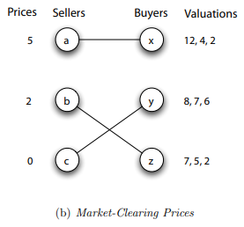
Giá thanh toán bù trừ thị trường
Giá cả đã giải quyết hoàn hảo sự tranh chấp nhà ở. Và điều này xảy ra bất chấp thực tế là cả 3 người mua đều đánh giá cao nhất căn nhà của người bán, chính mức giá cao đã ngăn những người mua khác theo đuổi căn nhà này.
Chúng ta sẽ gọi một tập hợp giá như vậy là giá bù trừ thị trường, vì chúng khiến mỗi ngôi nhà sẽ được mua bởi 1 người mua khác nhau.

Slide 13
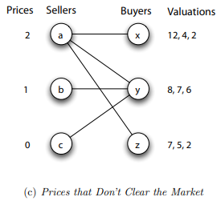
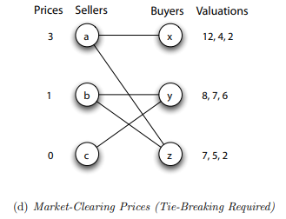
Đối với một bộ giá, chúng tôi xác định biểu đồ người bán ưa thích trên người mua và người bán bằng cách đơn giản: xây dựng một lợi thế giữa mỗi người mua và người bán ưa thích của họ hoặc những người bán (Người mua sẽ không có lợi thế nếu người đó không có người bán ưu tiên). Vì vậy, trên thực tế, các hình 10.5(b) - 10.5(d) chỉ là hình vẽ của đồ thị người bán ưu tiên cho từng nhóm trong số ba nhóm giá được chỉ định. Bây giờ chúng ta đơn giản nói: Một tập hợp giá là thanh toán bù trừ thị trường nếu biểu đồ người bán ưu tiên thu được sự phù hợp hoàn hảo.

Slide 14
Các thuộc tính của giá thanh toán bù trừ thị trường
Giá bù trừ thị trường không chỉ là một kết quả ngẫu nhiên trong một số trường hợp nhất định mà nó luôn có mặt.
Đối với bất kỳ tập hợp giá nào của người mua cũng tồn tại một tập hợp giá bù trừ thị trường.
Giá bù trừ thị trường luôn mang lại kết quả tối ưu về mặt xã hội

Slide 15
10.4. Xây dựng một tập hợp các mức giá thanh toán bù trừ thị trường
Xây dựng một thủ tục đấu giá:
Khi bắt đầu mỗi vòng, có một bộ hiện tại gồm giá, với một giá nhỏ nhất bằng 0
Xây dựng ưu tiên - đồ thị người bán và kiểm tra xem có sự phù hợp hoàn hảo hay không
Nếu có thì coi như xong: giá hiện tại là giá thị trường - bù trừ
Nếu không, chúng ta tìm một tập hợp hạn chế những người mua và những người hàng xóm của họ
Mỗi người bán đồng thời tăng giá của mình lên 1 đơn vị
Nếu cần, chúng tôi giảm giá số tiền tương tự
Chúng ta bắt đầu vòng đấu giá tiếp theo, sử dụng các mức giá mới này

Slide 16
Quá trình xây dựng một tập hợp các mức giá thanh toán bù trừ thị trường:
Thực hiện các phiên đấu giá
Xác định năng lượng tiềm năng của cả phiên đấ người mua và người bán: năng lượng tiềm năng của phiên đấu giá là tổng tiềm năng của tất cả những người tham gia, cả người mua lẫn người bán
Xác định giá hiện tại có phải là giá bù trừ thị trường hay không

Slide 17
10.5. Điều này liên quan như thế nào đến Đấu giá một mặt hàng?
Nếu có ít nhất hai người mua có người bán thực là người bán ưu tiên duy nhất của họ thì họ sẽ tạo thành 1 tập hợp có số người bán bằng số người bán thực và người bán này tăng giá bằng 1 đơn vị
Khi tất cả trừ một người mua đã xác định những người bán khác là người bán ưu tiên, đồ thị sẽ có sự phù hợp hoàn hảo. Nó xảy ra chính xác vào thời điểm người mua định giá cao nhất sẽ nhận được mặt hàng và trả cho giá trị cao thứ 2

Slide 18
10.6. Tài liệu nâng cao: Bằng chứng về sự phù hợp
Nếu một đồ thị hai bên (với số nút bên trái bằng số nút bên phải) không có sự phù hợp hoàn hảo thì nó phải chứa 1 tập hợp bị hạn chế

Slide 19
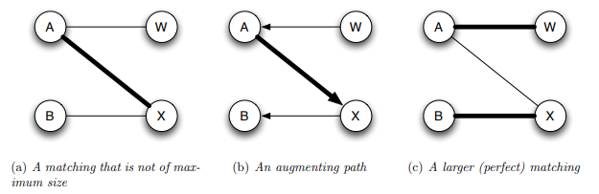
Các đường đi xen kẽ và tăng cường
Trong bất kỳ đồ thị hai bên nào có đối sánh, nếu chúng ta có thể tìm thấy một đường dẫn xen kẽ bắt đầu và kết thúc tại một nút chưa từng có, chúng ta có thể hoán đổi vai trò của tất cả các cạnh trên đường dẫn này.
Hình 10.8. (a) Một khớp không có kích thước tối đa (b) Tìm một đường dẫn tăng kết nối giữa các nút ở các cạnh đối diện (c) Nếu thay thế các cạnh khớp bằng các cạnh không khớp thi thu được kết quả khớp hơn.

Slide 20
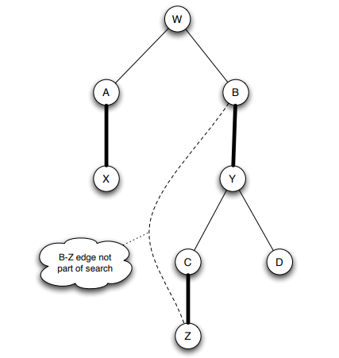
Tìm kiếm một con đường tăng cường
Quy trình BFS xen kẽ điều chỉnh thủ tục tìm kiếm theo chiều rộng để bao gồm yêu cầu tìm kiếm một đường tăng cường trong biểu đồ hai phía có khớp
Khi xây dựng một lớp nút mới phía bên trái, chúng ta chỉ nên sử dụng các cạnh không khớp để phát hiện các nút mới, và khi xây dựng một lớp nút mới phía bên phải, chúng ta chỉ nên sử dụng các cạnh phù hợp để khám phá các nút mới
Hinh 10.11. Trong tìm kiếm theo chiều rộng xen kẽ, người ta xây dựng các lớp luân phiên sử dụng các cạnh khớp và không khớp, nếu đạt đến một nút chưa từng có, điều này dẫn đến một đường dẫn tăng dần.

Slide 21
Đường dẫn tăng cường và Tập hợp hạn chế
Nếu thủ tục tìm kiếm không tìm được đường tăng cường, có nhất thiết phải kết luận rằng không có sự phù hợp hoàn hảo nào không? Trên thực tế chúng ta có thể trích xuất từ tìm kiếm không thành công một tập hợp bị hạn chế chứng mính ở đó không có sự phù hợp hoàn hảo
Tập hợp các nút trong tất cả các lớp chẵn, ở cuối một BFS xen kẽ bị lỗi, tạo thành một tập hợp bị hạn chế. Vì nó là tập hợp các nút ở bên phải có tập hợp các nút lân cận

Slide 22
Định lý khớp
Giả sử một biểu đồ hai bên có số lượng nút bên trái bằng bên phải và nó không có sự phù hợp hoàn hảo.
Có thể suy ra sự tồn tại của một tập hợp bị hạn chế từ thực tế rằng đồ thị không có sự phù hợp hoàn hảo, điều này hoàn thành chứng minh của Định lý khớp

Slide 23
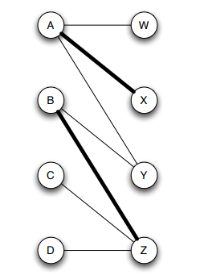
Tính toán sự phù hợp hoàn hảo
Cho một đồ thị hai bên có số nút bằng nhau ở cả hai bên, tiến hành một chuỗi các phép so khớp và mỗi phép so khớp trong chuỗi sẽ lớn hơn cạnh trước đó một cạnh
Nếu chúng ta tìm kiếm một sự kết hợp tối đa chứ không chỉ là một sự kết hợp hoàn hảo thì việc bắt đầu tìm kiếm một đường dẫn tăng cường có thể là vấn đề quan trọng
Hinh 10.14. Nếu tìm kiếm xen kẽ theo chiều rộng đầu tiên không thành công từ bất kỳ nút nào ở phía bên phải, điều này đủ để hiển thị một tập hợp bị hạn chế và do đó chứng minh không có sự phù hợp hoàn hảo

Slide 24
10.7. Bài tập
Dựa trên các kiến thức đã nêu trên để cài đặt các thuật toán

Slide 25
Xin cảm ơn!

